Slide 1

SEJAM TODAS BEM-VINDAS!
Encontro Inter Paroquial pela Semana Nacional da OASE

Slide 2

CELEBRAÇÕES / OUTUBRO
-- TODAS AS TERÇAS ÀS 20 HORAS --
DIA 03 - CRISTO SALVADOR
DIA 10 - RIO BONITO
DIA 17 - GARUVA
DIA 24 - ESTRADA DA ILHA
DIA 31 – PIRABEIRABA
PROMOÇÃO DA UNIÃO PAROQUIAL DONA FRANCISCA

Slide 3


Slide 4

AS IRMÃS DO LOUVOR
PRELÚDIO

Slide 5
ACOLHIDA
Boa tarde! Com alegria estamos aqui reunidas, neste dia especial, onde lembramos em Culto
a Semana Nacional da OASE.
O tema proposto aos 500 anos da Reforma é “Alegres Jubilai”. Somos chamadas a refletir sobre as transformações que Deus, por meio de sua Palavra, promove na vidas de pessoas, igrejas e sociedade.
Sejam todas bem-vindas à celebração.

Slide 6
BEM DE MANHÃ!
HPD 107

Slide 7
1. Bem de manhã,
embora o céu sereno
pareça um dia calmo anunciar,
vigia e ora... O coração pequeno
um temporal pode abrigar.
Estr.: Bem de manhã,
e sem cessar: Vigiar e orar!

Slide 8
2. Ao meio-dia,
enquanto os sons da terra
abafam mais de Deus a voz de amor,
recorre a Cristo. O coração descerra
e goza paz com o Senhor!
Estr.: Bem de manhã,
e sem cessar: Vigiar e orar!

Slide 9
3. Do dia ao fim,
após os teus lidares,
relembra as bênçãos do celeste amor,
contando a Deus prazeres e pesares,
a tua mágoa, a tua dor.
Estr.: Bem de manhã,
e sem cessar: Vigiar e orar!

Slide 10
4. E sem cessar,
vigia a todo instante,
pois o inimigo ataca sem parar;
só com Jesus, em comunhão constante,
podemos sempre triunfar.
Estr.: Bem de manhã,
e sem cessar: Vigiar e orar!

Slide 11
SAUDAÇÃO
Deus vem ao nosso encontro por intermédio da sua Palavra, que renova, orienta, corrige e nos impulsiona ao fiel testemunho do Evangelho.
Estamos reunidas em nome do Trino Deus,
Pai, Filho e Espírito Santo, que fortalece o testemunho de todos aqueles que creem.
Deus nos agracia com a vida, semeando a Palavra onde vivemos. Mas, para isso, necessitamos do perdão.

Slide 12

CONFISSÃO DE PECADOS
Lembramos com alegria a Reforma Luterana, mas agimos de maneira tímida e pouco expressiva. Envergonhados, deixamos apagar o brilho desta linda descoberta. Por isso, clamamos...
PERDÃO, SENHOR, PERDÃO!

Slide 13
CONFISSÃO DE PECADOS
Falhamos ao não cuidar de tua bela e perfeita criação, não sendo responsáveis na busca por hábitos saudáveis, deixando de ensinar às novas gerações a melhor forma de viver de maneira simples. Por isso, clamamos...
PERDÃO, SENHOR, PERDÃO!

Slide 14
CONFISSÃO DE PECADOS
Pedimos perdão por todas as vezes que nos omitimos, deixando que as sementes da maldade se espalhem ao nosso redor. Por isso, necessitamos sempre de novo clamar...
PERDÃO, SENHOR, PERDÃO!

Slide 15
CONFISSÃO DE PECADOS
Perdoa-nos quando, em nossa caminhada, deixamos de abraçar, de colocar-se ao lado das pessoas que se achegam ao nosso encontro. Faz-se necessário pedir de coração e com firmeza...
PERDÃO, SENHOR, PERDÃO!

Slide 16

CONFISSÃO DE PECADOS
Foram muitas as pessoas que se dedicaram para que as sementes da Reforma encontrassem terra fértil. Apesar de sermos pecadoras, queremos nos colocar também à disposição. Agracia-nos com teu perdão.
AMÉM!

Slide 17
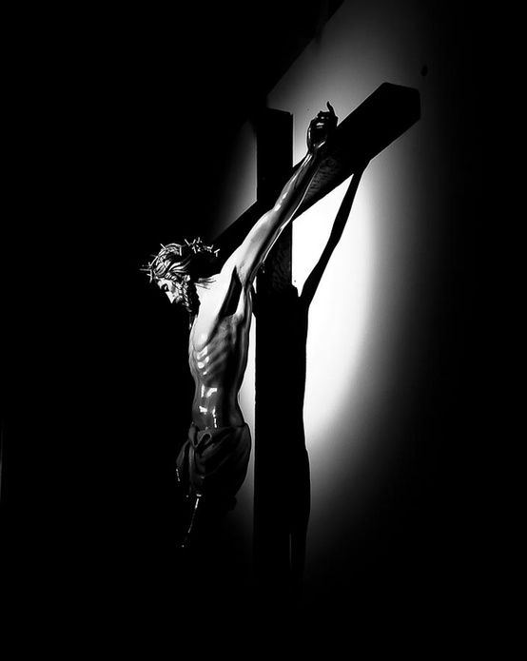
Não somos nós que temos amado a Deus, mas foi Ele quem nos amou e mandou o seu Filho para que, por intermédio dele, os nossos pecados fossem perdoados (1 João 4.10).
Assim é o amor de Deus que nos perdoa e renova. Libertando-nos do medo e da culpa. Amém!

Slide 18
KYRIE ELEISON
Agraciadas com o perdão de Deus, pensemos nas situações diárias onde podemos expressar nosso cuidado pelo outro, pela criação. Rogamos que Deus abra nossos olhos e ouvidos...
ESCUTA, Ó DEUS, A MINHA ORAÇÃO.
E, VEM LIVRAR-ME DE INCERTEZAS MIL.
TRANSFORMA A MINHA VIDA, ENTREGUE A TI...
AMÉM, SENHOR!

Slide 19

ORAÇÃO DO DIA
Agradecemos pelo encontro e comunhão, tanto contigo, como com as irmãs. Agradecemos pela oportunidade de ouvir tua Palavra. Que ela seja tal qual boa semente em nosso coração, que germine e traga bons frutos. Oramos em nome de Jesus. Amém!

Slide 20
A TUA PALAVRA!
HPD 380

Slide 21
Estr.: A tua palavra, a tua palavra,
a tua palavra Senhor,
A tua palavra, a tua palavra,
a tua palavra é o amor.
1. A tua palavra é semente
e tu és o Semeador.
O meu coração é a terra
que tu semeaste, Senhor.

Slide 22
Estr.: A tua palavra, a tua palavra,
a tua palavra Senhor,
A tua palavra, a tua palavra,
a tua palavra é o amor.
2. Meditando num certo dia
na tua Palavra, Senhor
senti que do alto descia
a força do consolador.

Slide 23
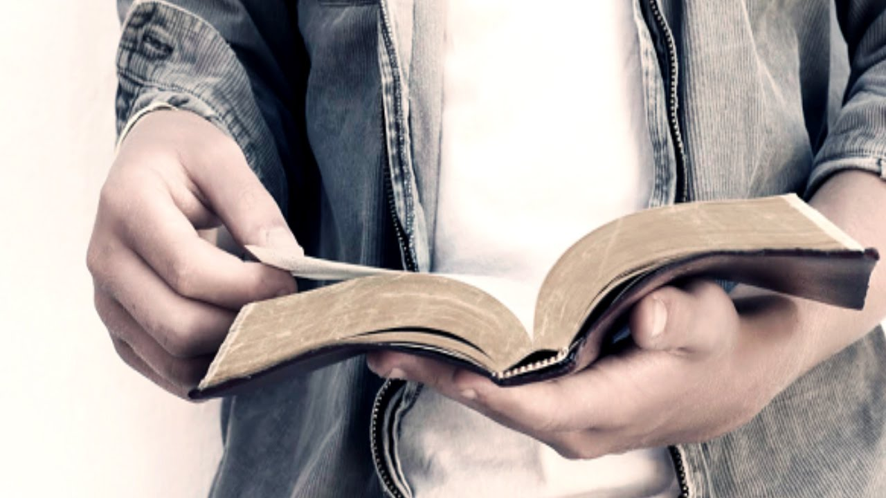
MATEUS 13.1-9

Slide 24
Naquele mesmo dia Jesus saiu de casa.
Ele assentou-se à beira-mar.
Reuniu-se ao seu redor uma multidão tão grande que ele teve que entrar num barco, enquanto todo o povo ficou na praia.
Então lhes falou muitas coisas por parábolas, dizendo: O semeador saiu a semear!

Slide 25
Enquanto lançava a semente,
parte dela caiu à beira do caminho.
As aves vieram e a comeram.
Parte dela caiu em terreno pedregoso,
onde não havia muita terra.
Logo brotou, porque a terra não era profunda.
Mas, quando saiu o sol, as plantas se queimaram e secaram, porque não tinham raiz.

Slide 26
Outra parte caiu entre espinhos,
que cresceram e sufocaram as plantas.
Outra ainda caiu em boa terra,
deu boa colheita, a cem,
sessenta e trinta por um.
Aquele que tem ouvidos para ouvir, ouça!

Slide 27

Em resposta ao Evangelho,
cantemos com alegria...
Pela palavra de Deus,
saberemos por onde andar.
Ela é luz e verdade. Precisamos acreditar.

Slide 28
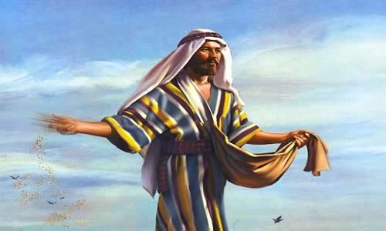

Slide 29
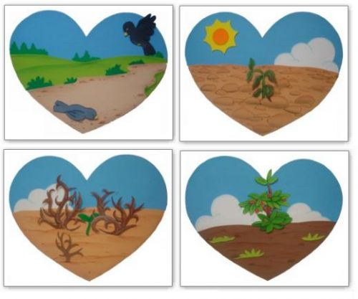

Slide 30

RECOLHIMENTO DAS OFERTAS
Quando ofertamos, olhamos para além de nós mesmos e de nossas necessidades, Toda oferta é uma manifestação de carinho por uma causa.
A nossa oferta tem como destino OASE/Nacional.
Enquanto isso cantamos alegremente...

Slide 31
EU QUERO A NUVEM!
HPD 419

Slide 32
1. Eu quero a nuvem na encosta da serra
e a chuva na terra molhando o quintal.
Eu quero ver cada planta dar fruto,
pois este produto de vida é sinal.
/:Mas é preciso que o fruto se parta
e se reparta na mesa do amor.:/

Slide 33
2. Eu quero a rede rompendo de peixes
e ver trigo em feixes, enchendo o paiol.
Eu quero ver muitas mãos no trabalho,
molhadas de orvalho e queimadas de sol.
/:Mas é preciso que o fruto se parta
e se reparta na mesa do amor.:/

Slide 34
3. Eu quero gente de mãos bem unidas,
fazendo da vida importante valor.
Eu quero ver o que sobra da mesa
fazer a pobreza mais rica de amor.
/:Mas é preciso que o fruto se parta
e se reparta na mesa do amor.:/

Slide 35
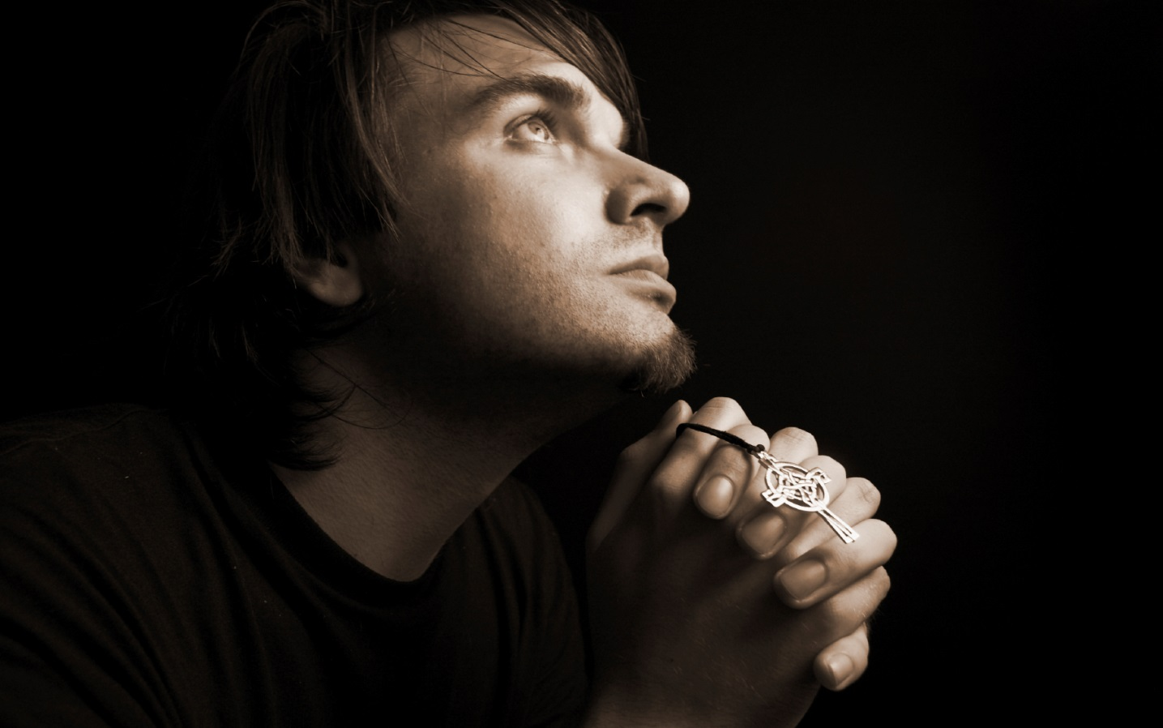
Momento de Intercessão

Slide 36
INTERCESSÃO
Queremos orar. Ao final de cada prece, as irmãs respondem em conjunto: Ouve nossa oração!
Ilumina a Igreja com o teu Santo Espírito, a fim de que sejamos semeadoras do teu Reino.
Então, rogamos ao Senhor: Ouve nossa oração!
Oramos por nosso povo tão sofrido e injustiçado. Rogamos pela Pátria, para que ache arrependimento e prosperidade. Clamamos... Ouve nossa oração!

Slide 37
INTERCESSÃO
Oramos por nossas Comunidades, pelos grupos, em especial, pela OASE, para que continue firme na sua bela caminhada. Pedimos... Ouve nossa oração!
Rogamos por todos aqueles que se afastaram de Ti. Em conjunto... Ouve nossa oração!
Numa só voz expressamos todos os nossos desejos na tua oração dizendo... Pai nosso...

Slide 38
Vamos em paz!
Comprometidas com o Evangelho
que transforma,
Sirvamos a Deus com alegria.
Que Deus nos abençoe.
AMÉM!

Slide 39
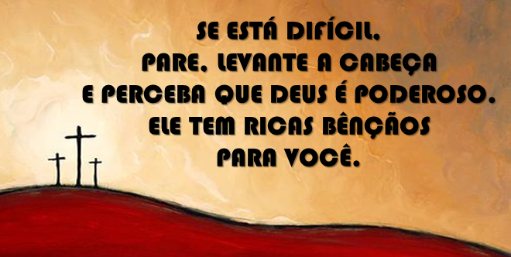

Slide 40
AS IRMÃS DO LOUVOR
POSLÚDIO

Slide 41

PARABÉNS PRA VOCÊ, NESTA DATA QUERIDA,
MUITAS FELICIDADES, MUITOS ANOS DE VIDA.
COM DEUS AO SEU LADO, NESTE LONGO PORVIR,
QUE A VIDA LHE SEJA UM ETERNO SORRIR.

